Slide 1
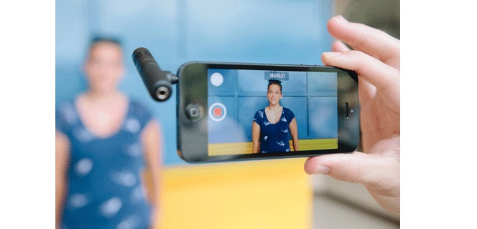
1.- Esta parte del trabajo es individual si bien no existe ningún problema en el que aparezcan familiares, compañeros o amigos.
2.- El vídeo debe durar entre 20 y 30 segundos.
3.- En el vídeo debéis mostral algún hábito que tvuvieras en tu casa y que no fuera muy «ecofrienly» y que habéis hecho para solucionarlo. La idea es que lo implantés definitivamente en tu casa y que cada año vayas incorporando uno más.
4.- Si bien el vídeo no tiene que ser muy
extenso se tendrá muy en cuanta la
calidad y sobre todo la creatividad tanto
de la idea como de la realización.
5.- Esta actividad se entregará a través del EVA.
REALIZAMOS LOS VÍDEOS

